Slide 1
Современные средства профилактики и обработки пролежней
Презентацию подготовили:
Команда «Игла»
Брюханова Лолита
Лебедева Снежана
Руководитель:
Бахшиева Светлана Алексеевна
Кафедра сестринского дела и клинического ухода

Slide 2
Что такое пролежни?
Пролежень (лат. decubitus; син. - декубитальная гангрена) - омертвение (некроз) мягких тканей (кожи с вовлечением подкожной клетчатки, стенки полого органа или кровеносного сосуда и др.), возникающее вследствие ишемии, вызванной продолжительным непрерывным механическим давлением на них
I
III
II
IV
Степени пролежней

Slide 3
Человек, который подвержен образованию пролежней:
1). Находится в неизменной позе более 2-х часов;
2). Страдает от диабета, язв, сосудистых заболеваний;
3). Имеет избыточный вес или наоборот истощён;
4). Страдает от энуреза и/или непроизвольной дефекации;
5). Страдает от гипергидроза (повышенного потоотделения)
Образование пролежней-свидетельство недостаточного ухода за больным!

Slide 4
Зоны риска образования пролежней

Slide 5
Профилактика пролежней
1). Меняйте положение тела:
положение тела лёжа-каждые 2 часа (не реже);
Положение сидя/полулёжа меняйте положение каждый час (не реже);
2). Кровать должна быть заправлена без складок, при их образовании следует расправить складки;
3). При постановке больному катетера стоит следить за тем, чтобы кожа не сдавливалась
4). Обрабатывайте кожу дезинфицирующим раствором
Постоянно осматривайте больного!

Slide 6
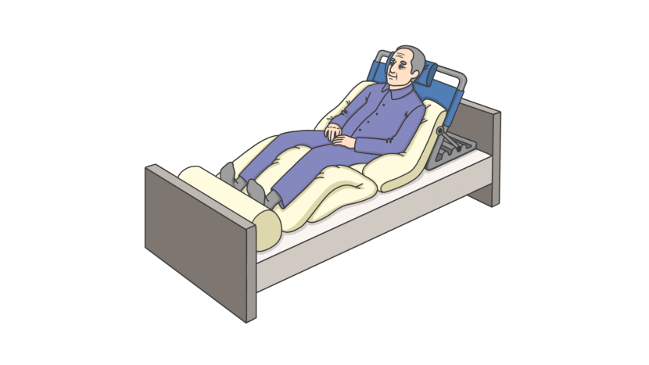
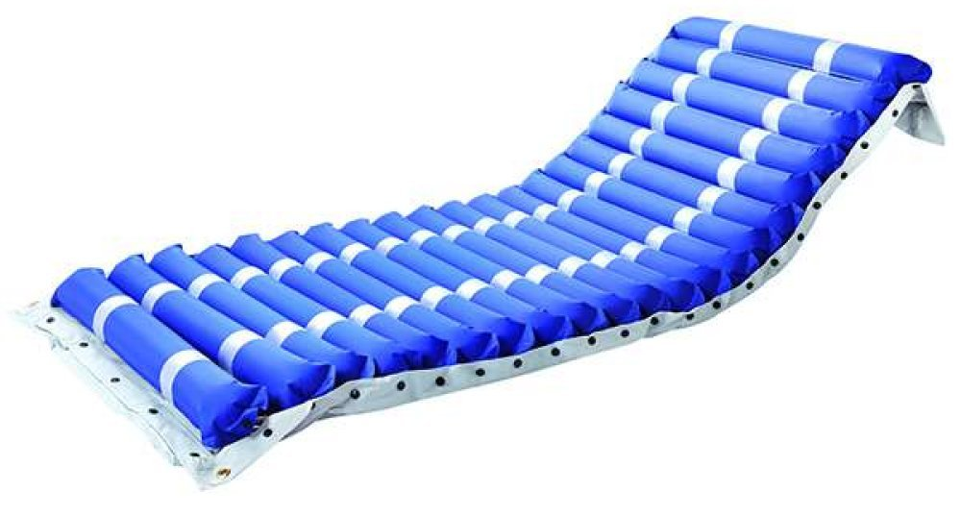
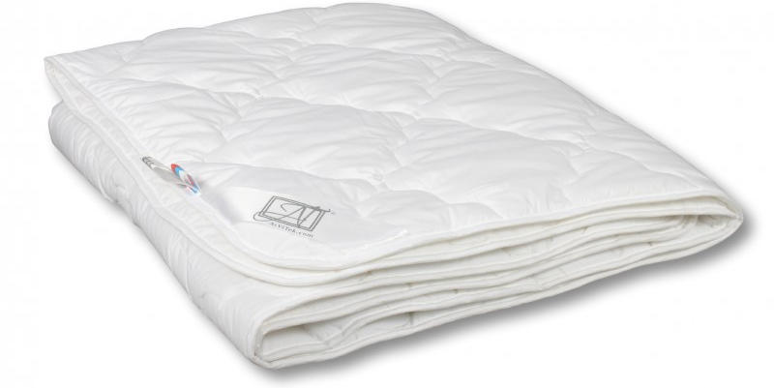
Специальные средства для профилактики пролежней
1). Противопролежневые
подушки и валики
2). Функциональная кровать
3). Противопролежневый матрас
4). Легкое одеяло
Матрас не заменяет необходимости смены положений тела человека в постели!

Slide 7
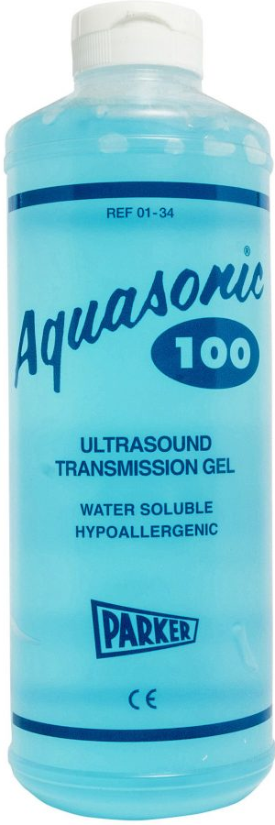
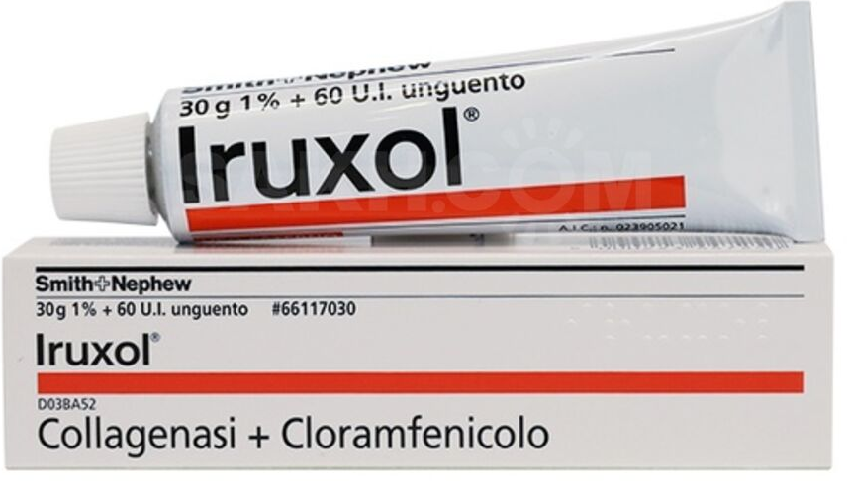
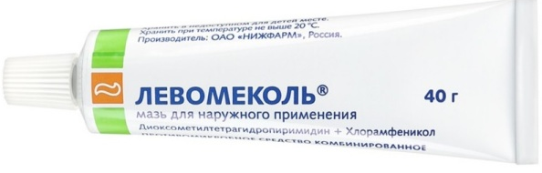
Чем обрабатывать пролежни?
Пролежни I степени:
Пролежни II степени:
Накладывание антисептических повязок
Пролежни III и IV степени
10% раствор камфорного спирта
Препараты местного действия
Антисептические средства
Обработка кожи препаратами, улучшающими местное кровообращение

Slide 8
Спасибо за внимание!
Источники:
Учебное пособие для вузов «Уход за больными в терапевтической клинике» В. Н. Ослопов, О.В. Богоявленская
https://pro-palliativ.ru/blog/profilaktika-i-lechenie-prolezhnej/

